Slide 1
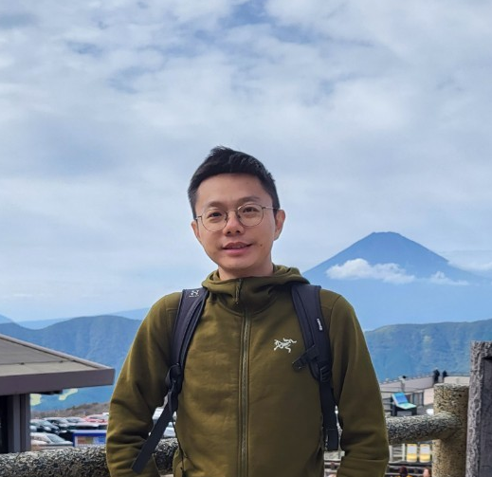
張維麟, Chang Wei Lin
宜蘭羅東人，物理背景的演算法工程師
擅長 C/C++/Python，熱愛登山、重訓與桌遊
關注 AI/LLM，善用 AI 工具學習與開發
#C #C++ #Python #Assembly
#TensorFlow #PyTorch #Qt #OpenCV #YOLO
#StableDiffusion #LLM #Bash #Matlab #LabVIEW
x111281@gmail.com
🔗 GitHub｜LinkedIn

Slide 2

九齊科技, 演算法工程師, Nov 2022 ~
我參與開發與優化應用於語音控制 IC、語音微控制器及 LCD 微控制器等核心產品上的語音演算法函式庫。
使用 Python 進行演算法模擬，並以 C 語言在資源有限的 MCU 環境中達成高效運算與優化。實現並改進以下演算法：
音訊編碼演算法（ADPCM、SBC）
聲紋辨識演算法（Audio Fingerprinting）
迴授抑制（Feedback Suppression）
音高追蹤演算法（pitch tracking）
音訊變速變調演算法（resampling + WSOLA）
音節分割與節拍偵測演算法
圖像縮放演算法（Image scaling）
圖像壓縮演算法

Slide 3

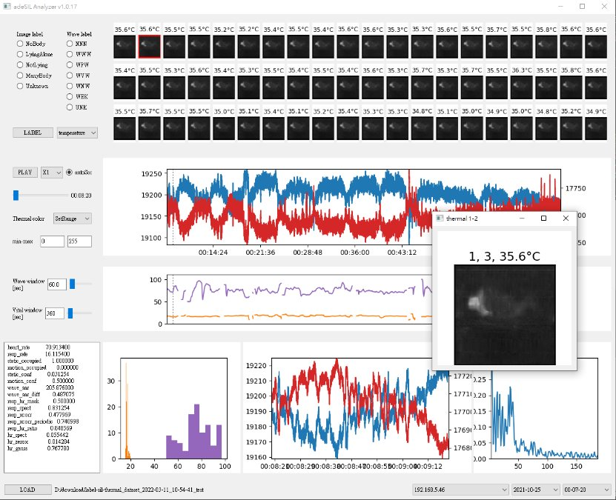
亞迪電子, 演算法工程師, Jul 2020 ~ Oct 2022
我參與結合熱像鏡頭與微波雷達的關鍵技術開發，應用於醫療照護、防疫及畜牧等領域。我的主要工作內容包括：
生理監測演算法開發：
以 Python 模擬、C++ 實現，透過微波雷達進行非接觸式呼吸心跳監測演算法。
設計微波標記 GUI 工具，以提高便利性與數據視覺化。
使用微波數據訓練模型（Random Forest、CNN、DNN），實現病徵辨識。
視覺與姿態辨識：運用 OpenCV 與 YOLO 開發熱影像姿態與跌倒辨識系統。
系統整合與自動化：編寫 Bash 腳本控制遠端 Linux 裝置並收集數據。
以 SMAC 步進馬達模擬病人呼吸與心跳運動，為演算法調試提供平台。

Slide 4

元鼎音訊, 軟體工程師, May 2016 ~ Jun 2020
我參與藍芽耳機與輔聽器的演算法研發，專注聽力健康技術的創新。我利用 Python 進行演算法模擬，並在 CSR8670、AB1539/T 等藍芽晶片上以 C 與 Assembly 實現，包括：
語音增強：開發並優化 VAD、LRT、音訊降噪與超低音移頻技術。
聽力保護：實現 EQ、DRC 與雙耳拍音生成，提供更安全舒適的聽覺體驗。
自然聲隨機生成：利用亂數、白噪聲與水滴物理學生成自然聲音。
DSP 演算法優化：浮點數與定點數運算，確保資源受限環境下高效運行。
共同申請專利：聽力保護聲音調整裝置、聲音調整方法、遮噪音訊遮蓋干擾音方法。

Slide 5

廣達電腦, 射頻工程師, Nov 2014 ~ May 2016
我的主要工作內容為協助客戶進行射頻元件開發。
撰寫、維護自動化測試程式，進行儀器控制與數據分析。
改善良率、收集數據、並對生產線進行錯誤分析與改善計畫。
協助客戶進行測試實驗、試產，提出結果報告。

Slide 6

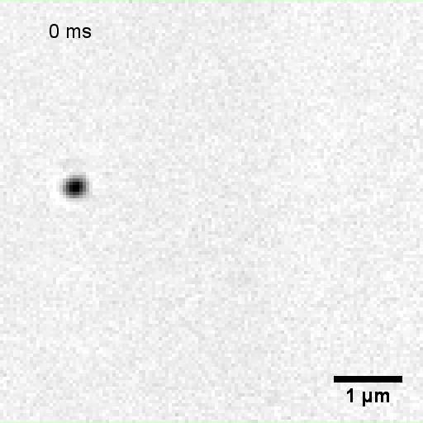
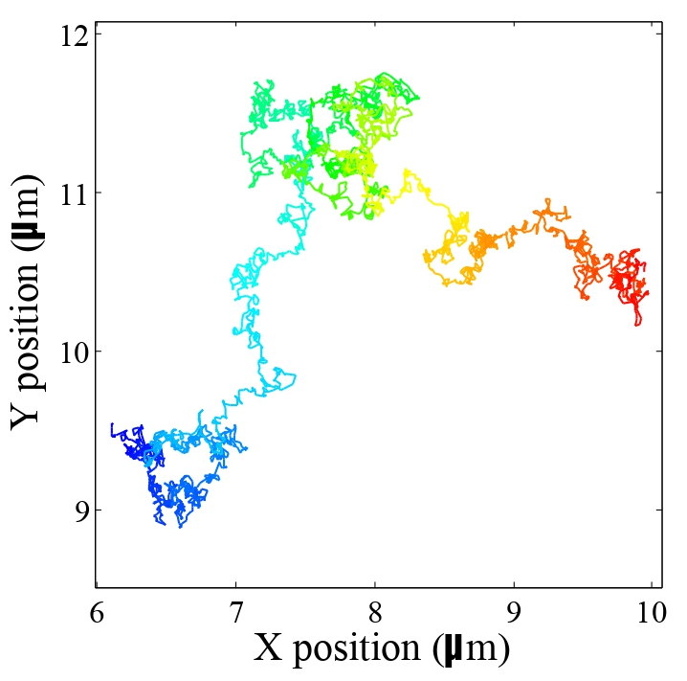
中央研究院, 研究助理, Jul 2013 ~ Apr 2014
退伍後，我加入中研院原分所謝佳龍老師的實驗室。
設計干涉式散射光學顯微鏡（iSCAT），以建立生物膜奈米粒子影像。
以高速攝影機（1k~100k fps），對細胞膜分子上的奈米粒子定位，並追蹤動態軌跡。
透過大量動態軌跡數據，分析細胞膜物理特性。
與同事、老師一同將研究成果發表於 Optics Express 論文。

Slide 7


國立台灣大學, 物理研究所, 2009/9 ~ 2012/6
我碩士班時加入朱士維老師的生醫光學實驗室。
非線性光學現象：非線性晶體、光子晶體光纖、飛秒脈衝雷射光源。
顯微鏡技術：超解析度螢光顯微鏡、非線性光學顯微鏡，運用在非侵入式3D生醫影像上。
中研院、清大、陽明、逢甲、大阪大學等地多次進行合作計畫。
曾擔任光學和物理的大學課程助教，設計日常生活中、關於光的趣味演示實驗。
國立成功大學, 物理學系, 2005/9 ~ 2009/6
我加入電漿與太空科學中心的電漿探測計畫，開發太空儀器。
透過軟體模擬天線與傳輸線的結構、計算探測器的頻譜與傳輸效率。
藉由高頻微波對電漿粒子的交互作用，觀察電漿的物理特性。
大學期間，最喜愛的課程有：天文學、廣義相對論、近代物理實驗、大腦的功能、世界音樂、越南社會與文化等課程。
也積極參加社團活動：系學會、系羽球隊、蘭友會、熱舞社、羽球社。

Slide 8
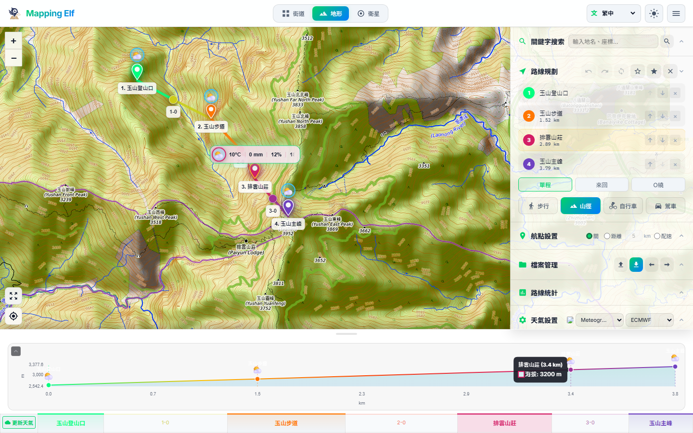
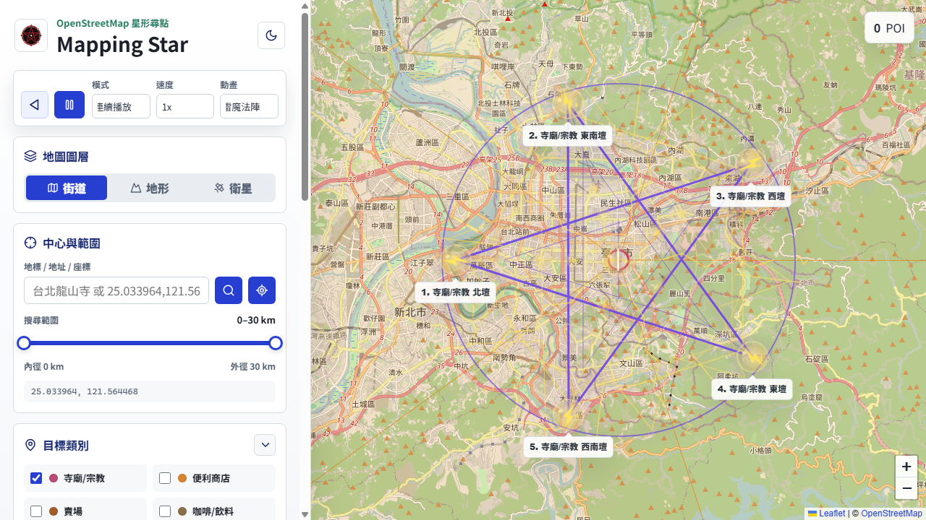
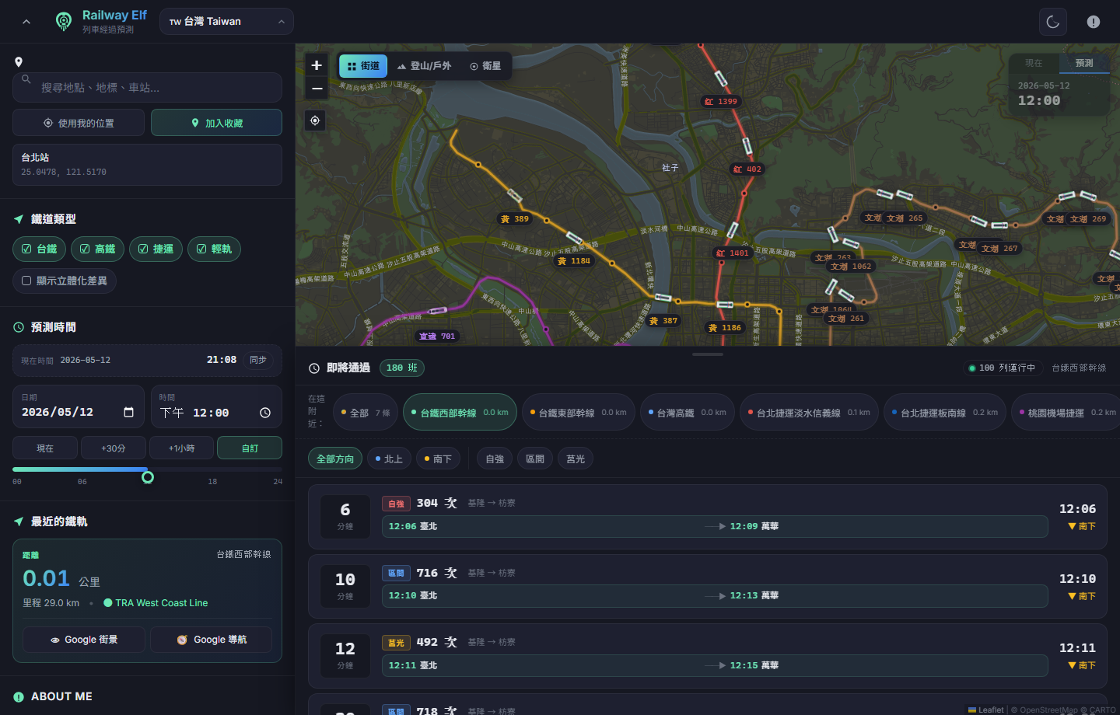
地圖: Mapping Elf / Mapping Star / Railway Elf
Mapping Elf
目的：把 GPX/KML 路線規劃、海拔剖面與天氣時間軸放在同一個戶外路線工具。
Mapping Star
目的：把 POI 搜尋與幾何排列轉成可互動的五/六芒星路線視覺化。
Railway Elf
目的：用地圖方式檢視鐵道路線與站點資料，做成可分享的輕量 Demo。

Slide 9
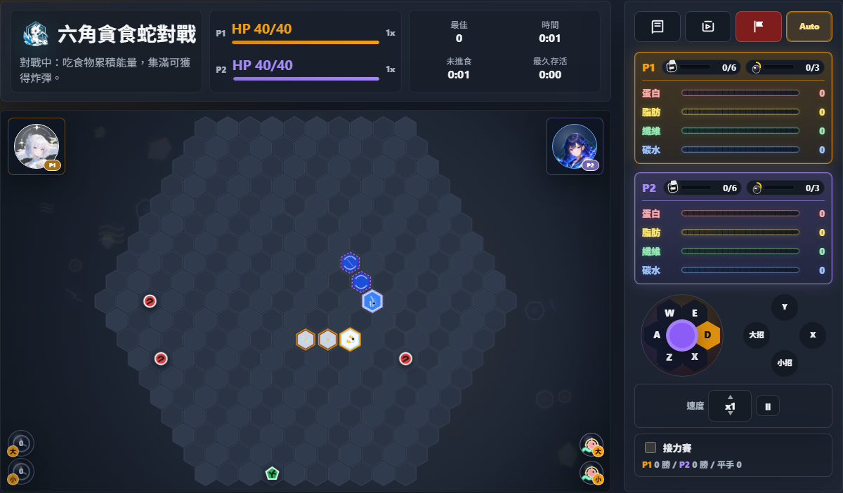
遊戲: Hex Snake /
Hex Snake
目的：用六角格蛇遊戲驗證 AI 對弈、角色技能、重播與平衡模擬。

Slide 10
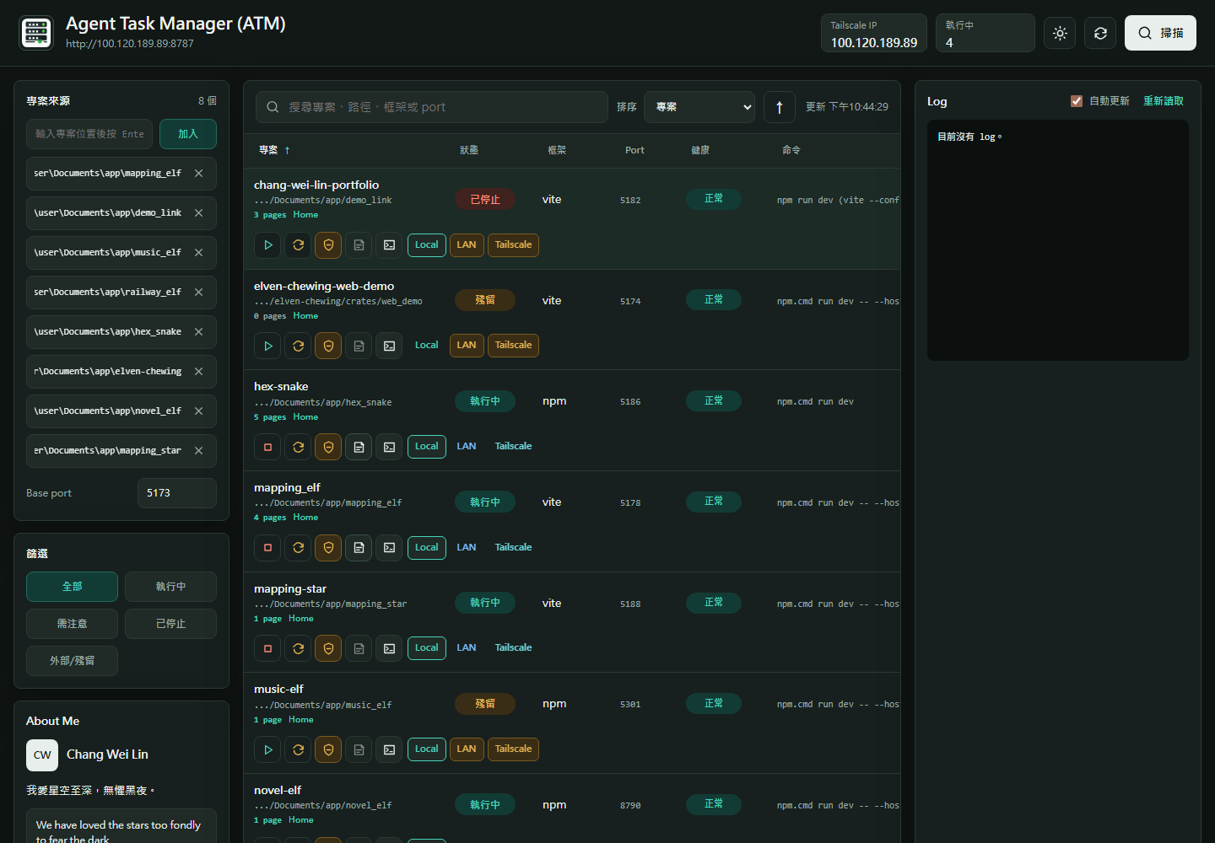
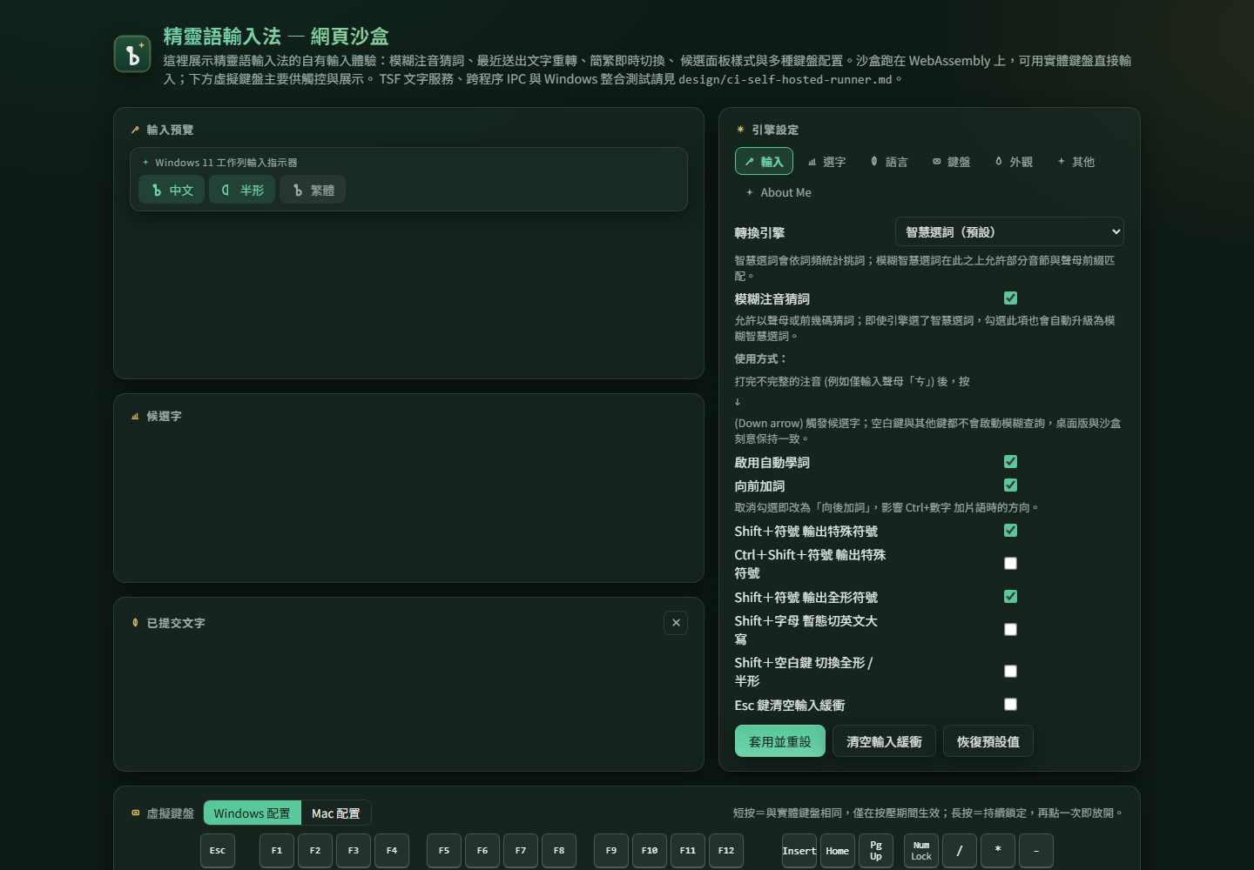
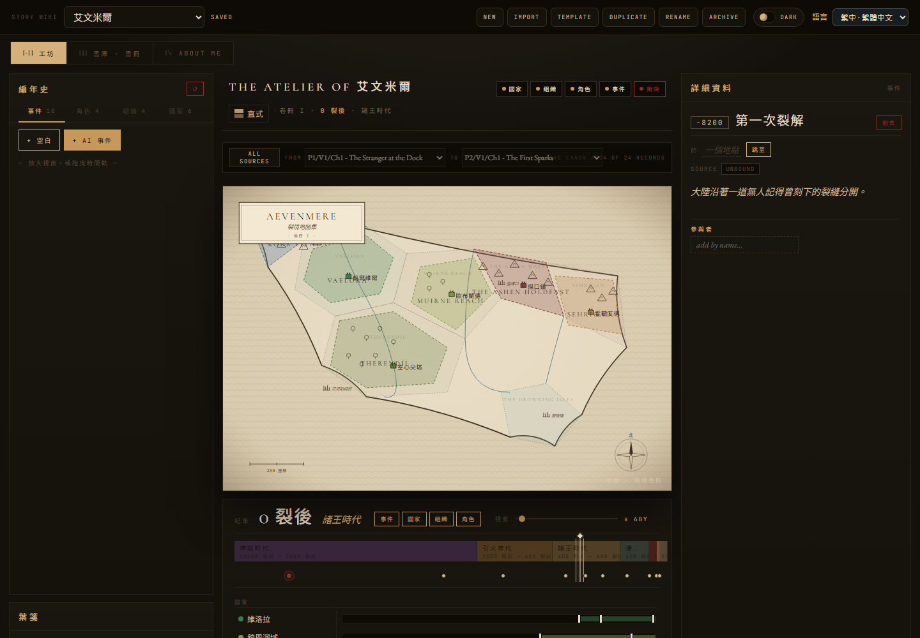
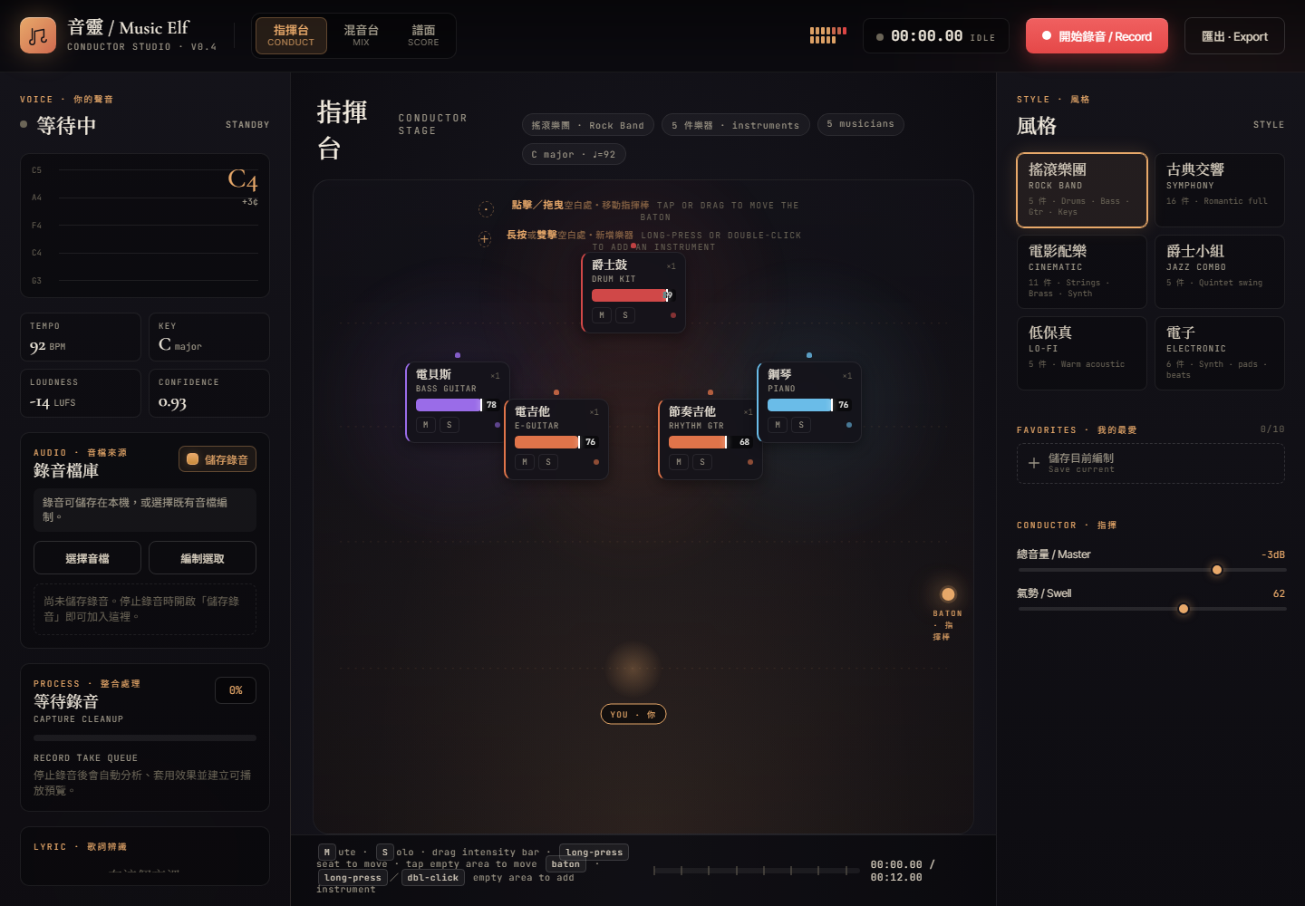
整合: Agent Task Manager / Elven Chewing / Novel Elf / Music Elf
Agent Task Manager
目的：集中管理多個 dev server、log 與 health check，讓 Agent Coding 驗證流程更順。
Elven Chewing
目的：用 WebAssembly Demo 驗證注音輸入核心，再銜接 Windows TSF 輸入法。
Novel Elf
目的：整理長篇小說世界觀、角色、章節與寫作脈絡，讓 LLM 協作更可控。
Music Elf
目的：把歌聲或旋律分析成 MIDI / MusicXML，讓音高、節奏與和弦推斷可視化。

Slide 11
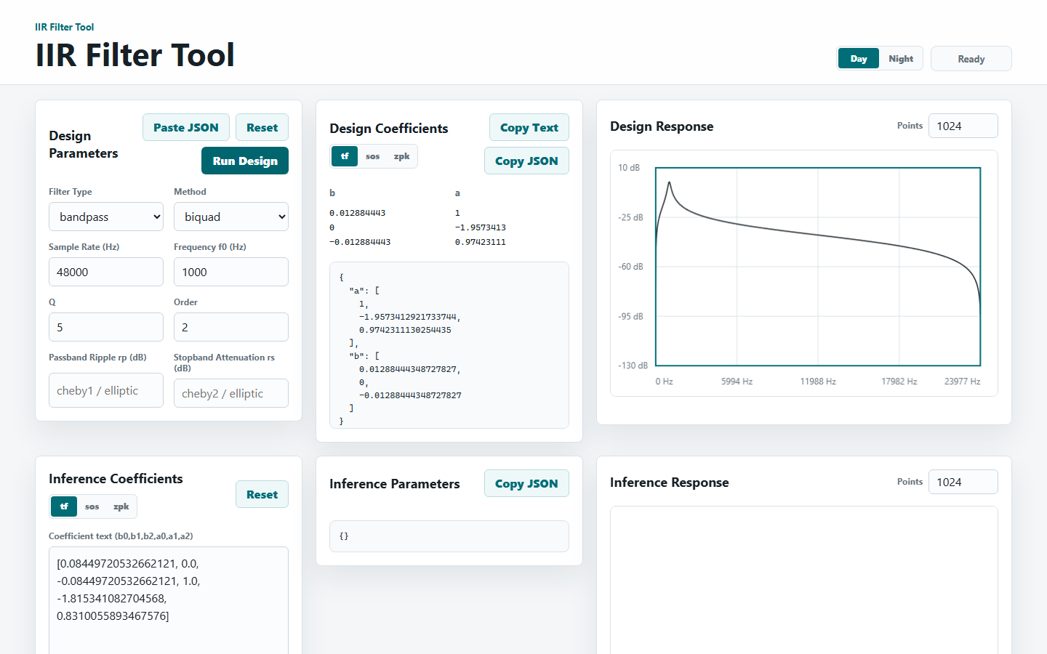
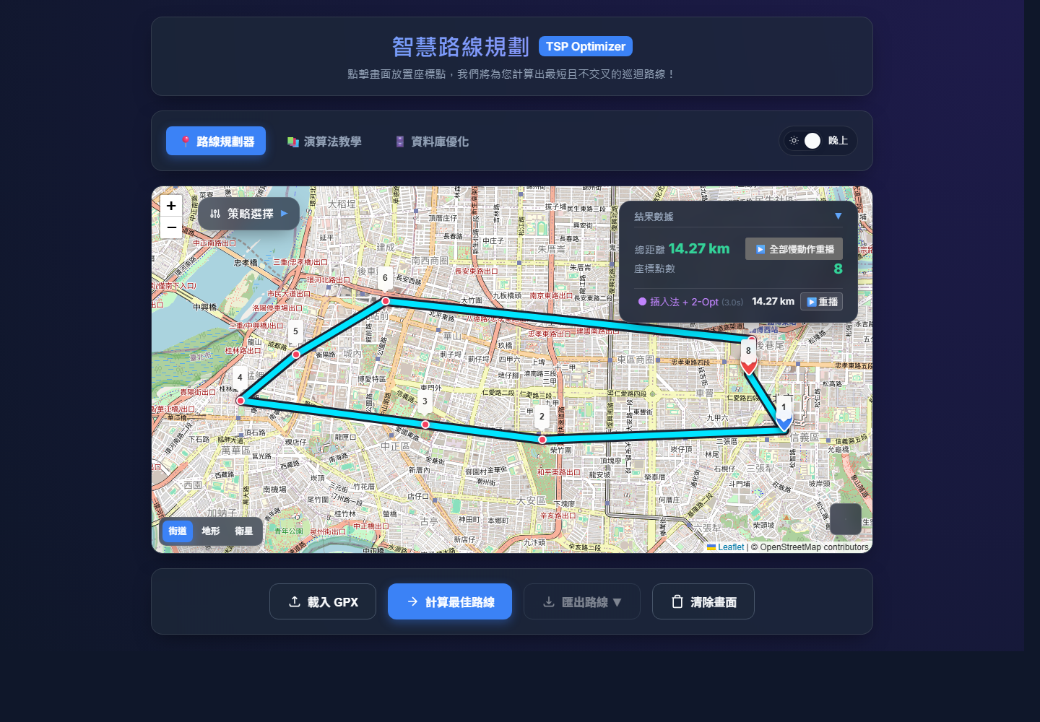
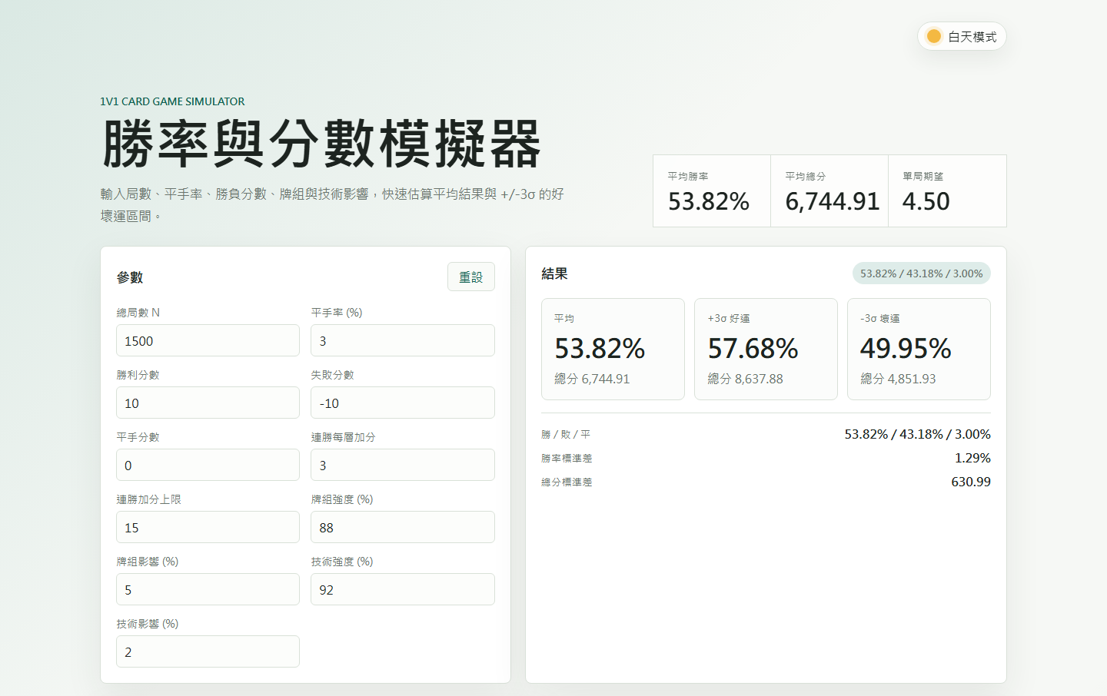
Other Tools / 其他小工具
IIR Filter Tool
目的：互動調整 DSP 濾波器係數，立即檢查頻率響應。
Web TSP App
目的：用視覺化方式展示旅行推銷員路徑最佳化。
Win Rate Calculator
目的：把勝率、機率與情境假設做成可快速試算的網頁工具。

Slide 12
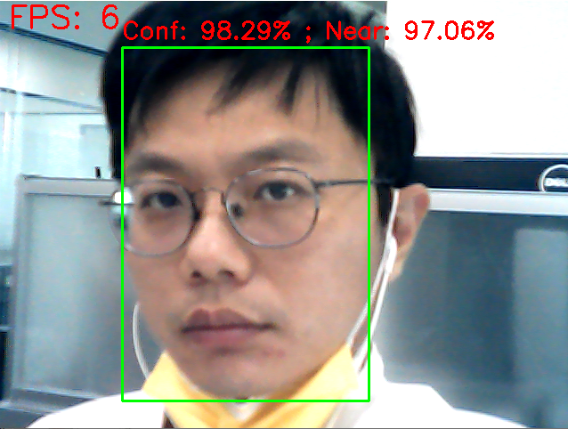
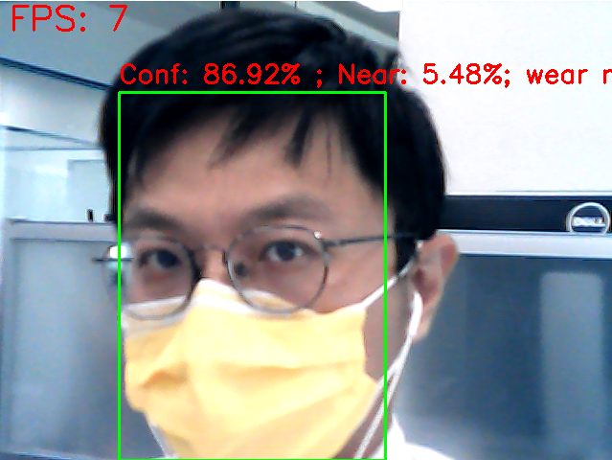
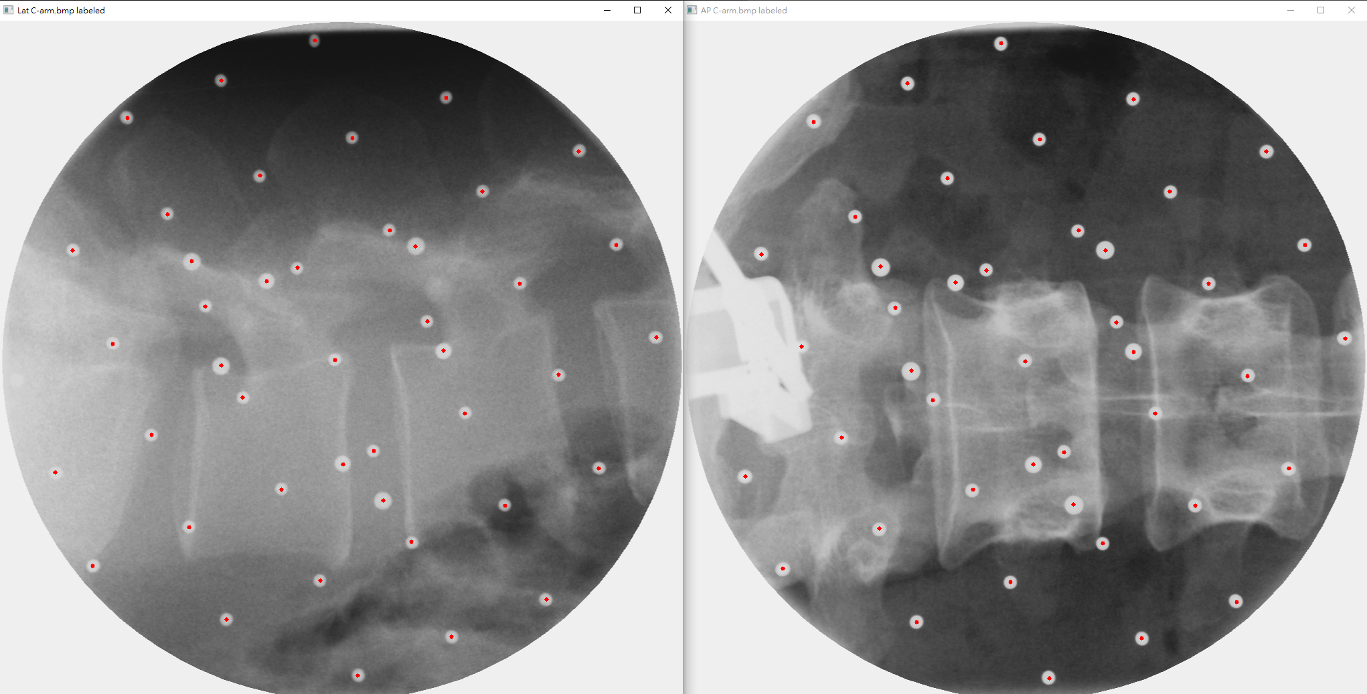
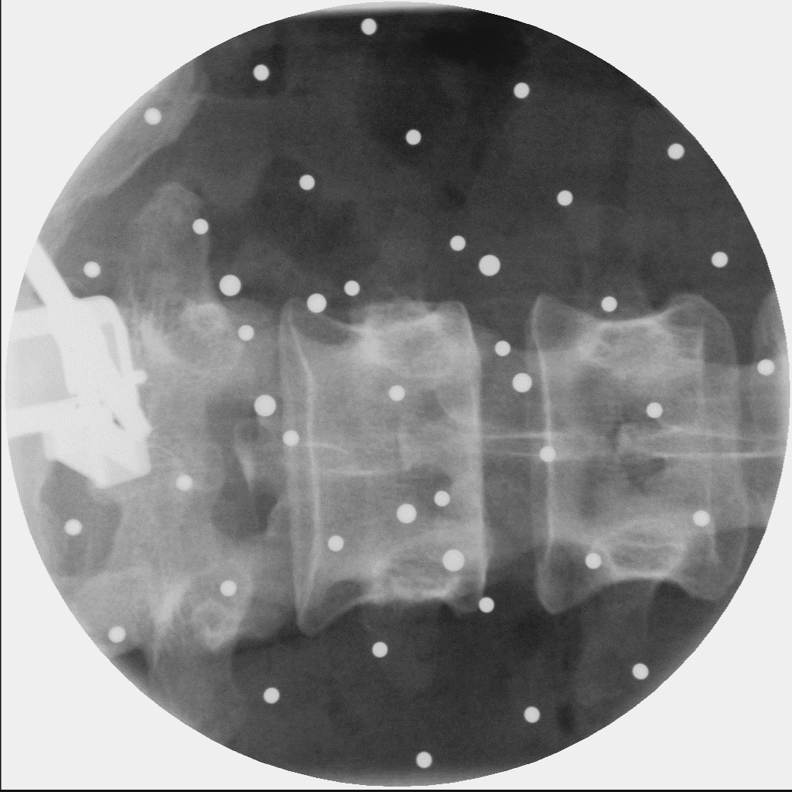
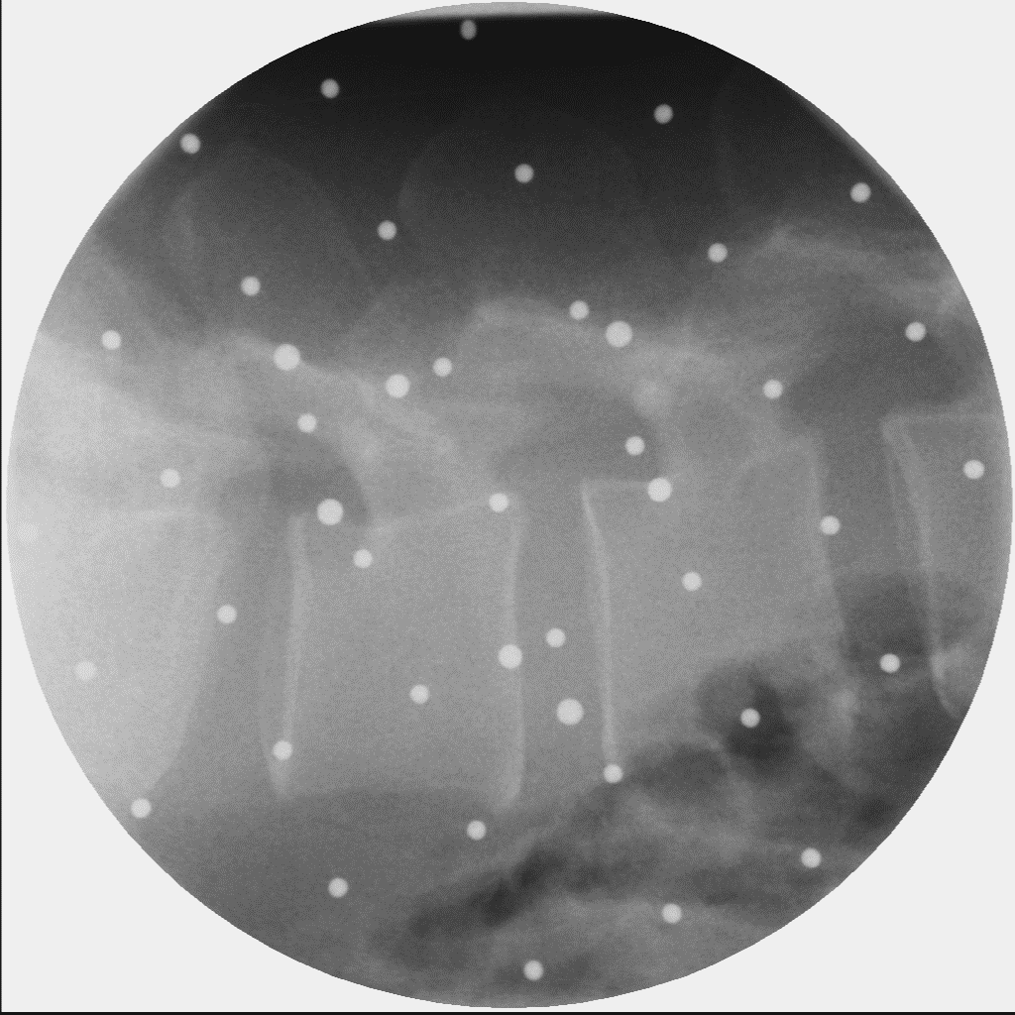
AI / Deep Learning
Stable Diffusion LoRA / finetune；YOLO mask recognition。
Spine marker image processing：ACE、Homomorphic filter、Canny、Hough Circle。
LLM workflow：Gemini / ChatGPT / Claude / Grok。
Antigravity / Claude Code：協助編碼、驗證與整理脈絡。
定位：把 AI 當作工程放大器，結合演算法、影像處理與 demo 能力。

